Slide 1
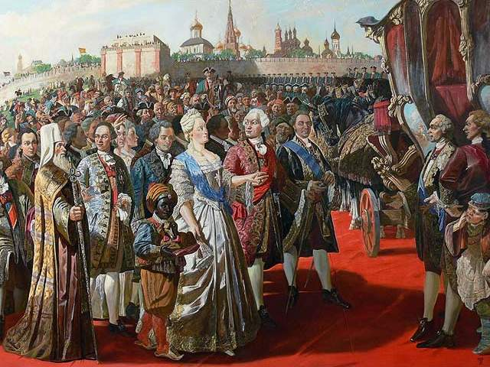
ВНУТРЕННЯЯ ПОЛИТИКА ЕКАТЕРИНЫ II

Slide 2
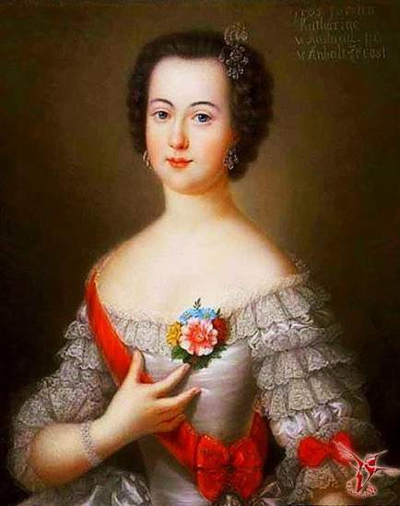
ЕКАТЕРИНА II – ПРАВИТЕЛЬНИЦА РОССИИ
История Екатерины II похожа на сказку про бедную немецкую принцессу
Софью Августу Фредерику Ангальт-Цербстскую, которая в 1744 г. стала женой наследника российского престола, а затем — российской императрицей. Но вместо беззаботной
жизни её ожидал многолетний труд. Приходилось проявлять волю, терпение, гибкость
ума и чувство меры в действиях.

Slide 3
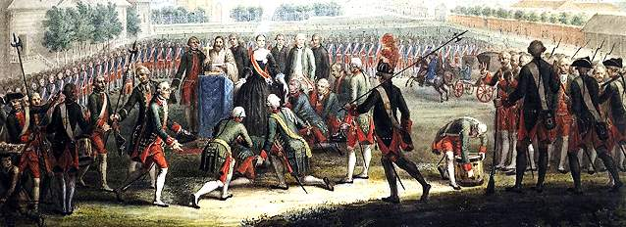
ЕКАТЕРИНА II – ПРАВИТЕЛЬНИЦА РОССИИ
Свергнув в 1762 г. в результате дворцового переворота своего мужа Петра III, Екатерина вступила на престол на долгие 34 года. Императрица вставала в 6—7 часов утра
и сразу начинала работу с бумагами, выучила русский язык, много читала книги по истории, юриспруденции, политике.

Slide 4
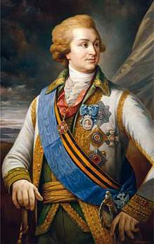
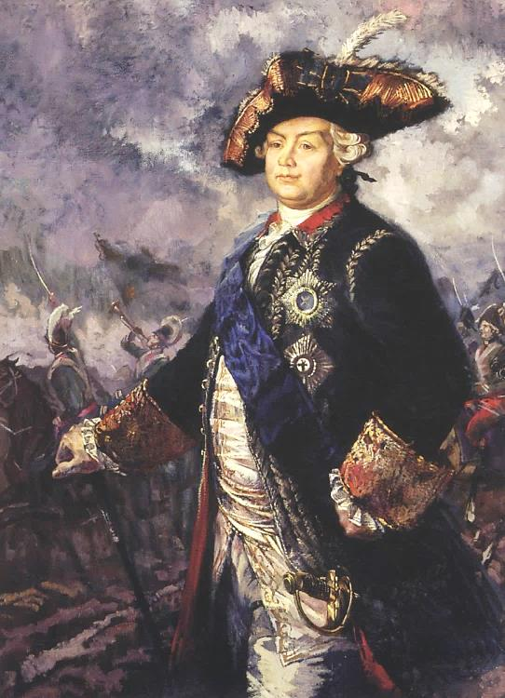
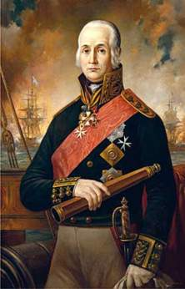
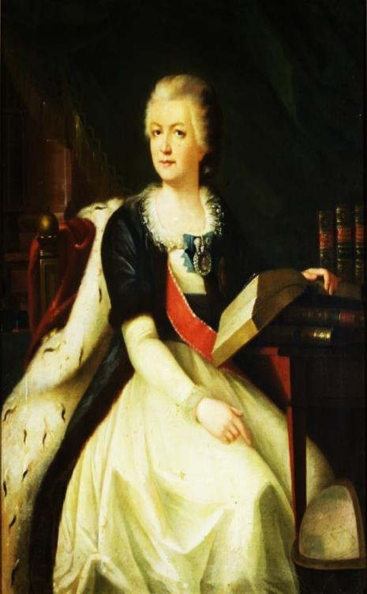
ЕКАТЕРИНА II – ПРАВИТЕЛЬНИЦА РОССИИ
Екатерина умела выбирать и привлекать на службу даже лично неприятных ей, но умных и способных людей и не забывала щедро их награждать.
Г. А. ПОТЕМКИН ТАВРИЧЕСКИЙ
ГЕНЕРАЛ
П.А. РУМЯНЦЕВ
АДМИРАЛ Ф.Ф. УШАКОВ
Е.Р. ВОРОНЦОВА-ДАШКОВА

Slide 5
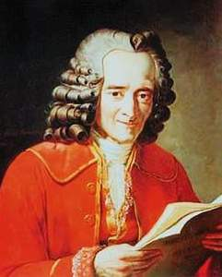
ЕКАТЕРИНА II – ПРАВИТЕЛЬНИЦА РОССИИ
Она издавала журнал «Всякая всячина», сочиняла законы и пьесы для театра, коллекционировала картины и книги, переписывалась с французскими Просветителями (Вольтером, Д. Дидро).
Искренний патриотизм и обаяние сочетались у Екатерины с отсутствием угрызений совести, к соперникам в борьбе за власть она была беспощадна.
ВОЛЬТЕР

Slide 6
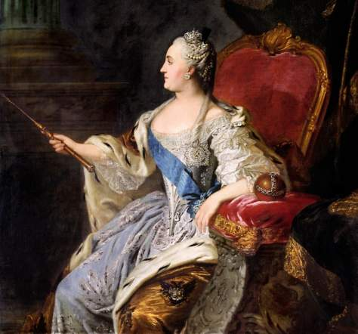
ПРОСВЕЩЕННЫЙ АБСОЛЮТИЗМ
Проблемы, требовавшие решения:
Старая система управления не отвечала нуждам страны.
Законы Российской империи не были собраны воедино.
Экономика государства (сельское хозяйство, промышленность) была неразвита.
В казне постоянно не хватало денег.
Общество России требовало переустройства.

Slide 7
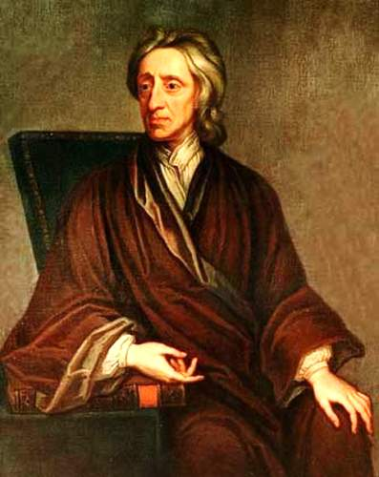
ПРОСВЕЩЕННЫЙ АБСОЛЮТИЗМ
Из трудов просветителей она восприняла идею
«просвещённого абсолютизма» – политики достижения в государстве «общего блага».
Теория общественного договора:
Основным носитель власти в государстве – народ.
Народ передаёт часть своих полномочий правителю.
Осуществлять политику «просвещённого абсолютизма» должны были «просвещённые» монархи – «мудрецы на троне».
ДЖОН ЛОКК

Slide 8
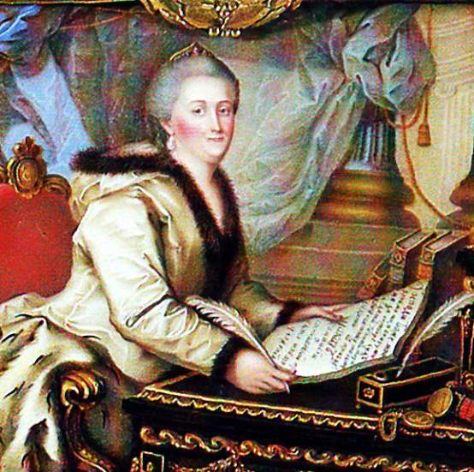
ПРОСВЕЩЕННЫЙ АБСОЛЮТИЗМ
Екатерина ІІ по-своему восприняла идеи «просвещённого абсолютизма».
Свою концепцию этой политики она изложила в «Наказе» – правовом и философском труде, который императрица составляла около двух лет и отдельных статьях.

Slide 9
ПРОСВЕЩЕННЫЙ АБСОЛЮТИЗМ
Монарх – источник неограниченной власти, он создаёт законы, его воля ничем не ограничена.
В управлении монарху помогают правительство и дворяне.
Сословное устройство российского общества должно оставаться неизменным
Закон управляет государством. Все ему подчиняются.
Государство должно содействовать развитию сельского хозяйства, промышленности и торговли.
Для создания общества «общего блага» необходимо просвещать народ.
Государство обязано иметь сильную армию, флот, полицию, аппарат чиновников, чтобы поддерживать внутренний порядок.

Slide 10
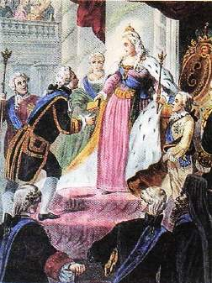
ПРОСВЕЩЕННЫЙ АБСОЛЮТИЗМ
В 1767 г. Екатерина II созвала Уложенную комиссию. Её целью было составление нового сборника законов вместо устаревшего Соборного уложения 1649 г. Сословия России отправили своих представителей, их снабдили особыми наказами – перечнем нужд людей. В столицу съехались 564 представителя российского общества, из них более 40 % составляли дворяне (около 1 % населения).

Slide 11
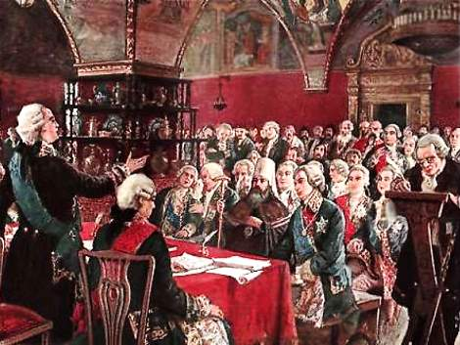
ПРОСВЕЩЕННЫЙ АБСОЛЮТИЗМ
Дворяне требовали расширение крепостного права, исключительных прав на торговлю и производство, жаловались на государственные повинности.
Горожане (купцы, торговцы) требовали дворянский прав (прежде всего права владеть крепостными), запрета торговли для крестьян.
Государственные крестьяне
просили уменьшить
повинности, оградить их от
захвата земель,
своевольства чиновников.
«Инородцы» требовали
таких же прав и привилегий
как у русского населения.

Slide 12
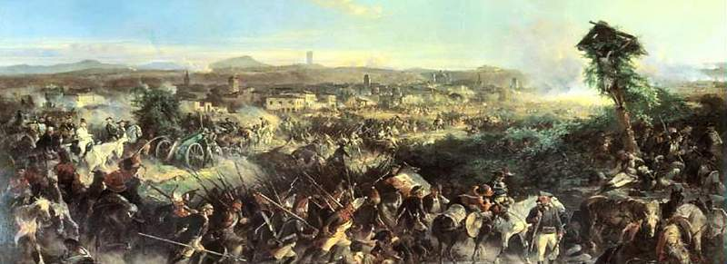
ПРОСВЕЩЕННЫЙ АБСОЛЮТИЗМ
Вместо выработки единых законов, Комиссия стала ареной споров. Под предлогом начавшейся в 1768 году русско-турецкой войны деятельность Комиссии была приостановлена. Тем не менее «Наказ» Екатерины II способствовал распространению в России Просвещения.

Slide 13
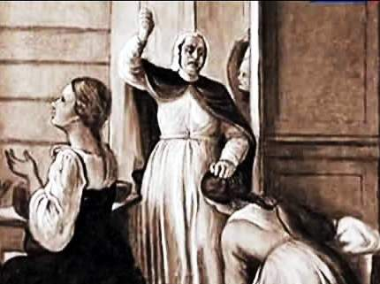
ПРОСВЕЩЕННЫЙ АБСОЛЮТИЗМ
Царствование Екатерины стало «золотым веком» российского дворянства»:
Дворянам было роздано более 50 млн га земли и 425 тыс. дуги дворцовых и государственных крестьян.
В 1765 г. помещики получили право ссылать крестьян на каторгу.
В 1767 г. жалоба крепостного
на помещика стала
рассматриваться как
уголовное преступление.
!!! Следствие установило с 1757 по 1762 годы у помещицы Д. Салтыковой при подозрительных обстоятельствах погибли 138 крепостных.

Slide 14

ПРОСВЕЩЕННЫЙ АБСОЛЮТИЗМ
«Жалованная грамота дворянству»1785 г.
Освобождение от обязательной службы, уплаты податей.
Право выезда за границу, исключительного владения землей, ее недрами, крестьянами.
Право на сословные учреждения – дворянские общества.
Освобождение от телесных наказаний, конфискации имений, содержания войск.
Дворяне Прибалтики, Украины, Беларуси и Дона получили права российских дворян.

Slide 15
ПРОСВЕЩЕННЫЙ АБСОЛЮТИЗМ
Освобождение от обязательной службы, уплаты податей.
Право выезда за границу, исключительного владения землей, ее недрами, крестьянами.
Право на сословные учреждения – дворянские общества.
Освобождение от телесных наказаний, конфискации имений, содержания войск.
Дворяне Прибалтики, Украины, Беларуси и Дона получили права российских дворян.

Slide 16
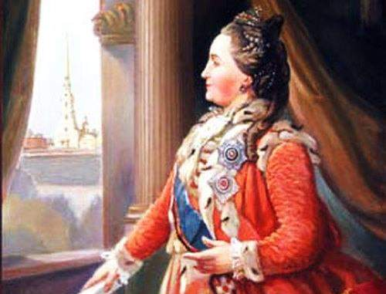
РЕФОРМЫ ЕКАТЕРИНЫ II
Целью Екатерины II было создание централизованной монархии с эффективной системой управления и «непреложными» законами, определявшими права сословий. Реформы нацелены на подъём промышленности и торговли, развитие городов и просвещения — но при сохранении
прежнего общественного устройства и дворянских привилегий. Такое общее направление внутренней политики, характерное для ряда европейских монархий (Дании, Австрии, Пруссии, Испании) во второй половине XVIII в.

Slide 17
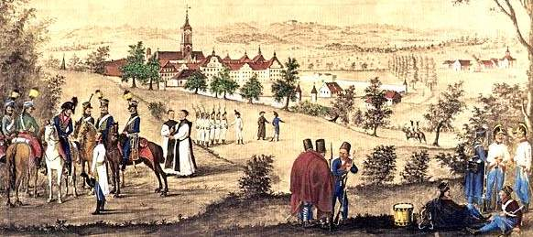
РЕФОРМЫ ЕКАТЕРИНЫ II
Секуляризация церковных земель в 1764 г. сделала государственными 910 тыс. церковных и монастырских душ; при этом церковь сохранила право владеть недвижимостью, но потеряла земли, обрабатывавшиеся подневольным трудом.

Slide 18
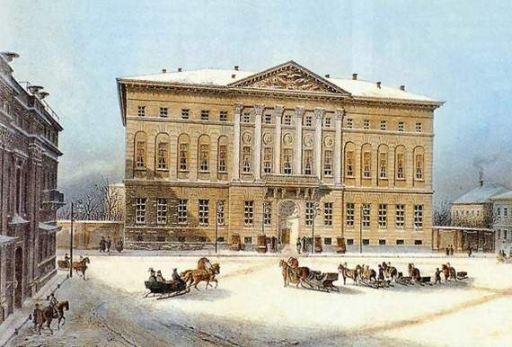
РЕФОРМЫ ЕКАТЕРИНЫ II
В 1775 году Екатериной II была проведена губернская реформа: решение многих местных задач было передано на места. Так же эта реформа проводилась с целью упорядочения сбора налогов и ужесточения контроля над населением.
Деление России на 50 губерний (по 350 – 400 тыс. душ)
Деление губерний на уезды (10 – 12 по 30 – 40 тыс. душ)
Ликвидация промежуточных административных единиц – провинций.
ДОМ ГЕНЕРАЛ-ГУБЕРНАТОРА МОСКВЫ

Slide 19
РЕФОРМЫ ЕКАТЕРИНЫ II
ОБЛАСТНОЕ УПРАВЛЕНИЕ ПРИ ЕКАТЕРИНЕ II:
Губернатор – глава губернии, контроль чиновников, исполнение законов, руководство войсками в губернии
Губернское правление – совещательный орган, исполнение указов, надзор за работой местной власти
Казённая палата – налоги, финансы, гос. имущество, строительство.
Приказ общественного призрения – вопросы медицины, образования, содержанием приютов и тюрем.
Капитан-исправник – глава уезда, выбирался из дворян и утверждался губернатором, отвечал за порядок в уезде, сбор налогов.
Городничий – глава администрации и полиции города.

Slide 20
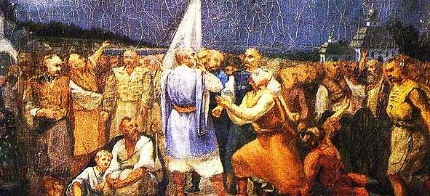
РЕФОРМЫ ЕКАТЕРИНЫ II
В рамках губернской реформы была ликвидирована самостоятельность Запорожской Сечи. К общероссийским были приведены порядки в Прибалтике.

Slide 21

РЕФОРМЫ ЕКАТЕРИНЫ II
В 1785 г. была издана «Жалованная грамота городам»:
Население городов разделялось на 6 категорий.
В городах был установлено самоуправление – «Собрание градского общества» избирало городского голову и городскую думу. Они ведали благоустройством города, городским хозяйством.
Избирательным правом обладали обыватели, достигшие 25 лет и с годовым доходом не менее 50 рублей.

Slide 22

РЕФОРМЫ ЕКАТЕРИНЫ II
Школьная реформа 1786 г. создала систему бессословного среднего образования: в губернских городах открылись главные (4-годичные), а в уездных — малые (2-годичные) народные училища.
В классы набирались ученики одного возраста, уроки велись
по одним программам и типовым
государственным
учебникам. Впервые
появились настенная
доска, классный журнал, обязательные
экзамены и
регулярные каникулы.

Slide 23
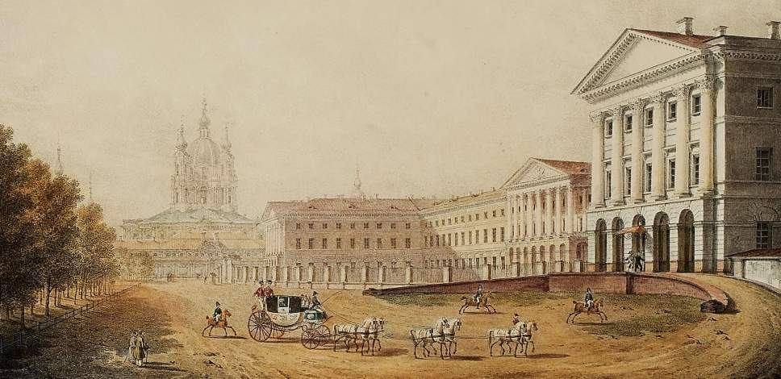
РЕФОРМЫ ЕКАТЕРИНЫ II
Впервые открылись учебное заведение для дворянских девушек — Смольный институт в Петербурге (1764) и Коммерческое училище в Москве (1772).

Slide 24
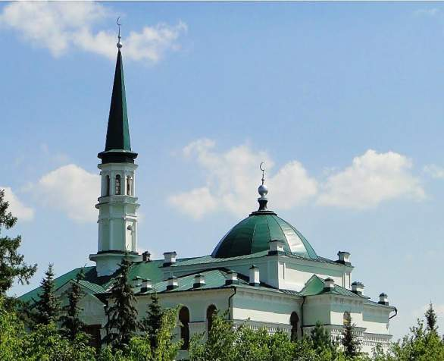
РЕФОРМЫ ЕКАТЕРИНЫ II
В 1773 г. указ Синода провозгласил принцип веротерпимости: особое значение это имело для мусульман, которым разрешили запрещённое прежде строительство мечетей. А в
1788 г. Екатерина II своим именным указом разрешила создание Уфимского Духовного Магометанского закона Собрания, ставшего первым муфтиятом на территории Российской империи.

Slide 25
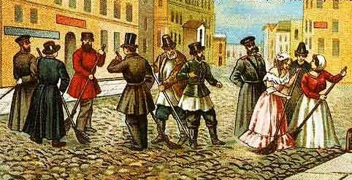
РЕФОРМЫ ЕКАТЕРИНЫ II
В 1782 г. был издан «Устав благочиния» — закон о полиции, которой поручались воспитание и контроль за выполнением подданными своих обязанностей.

Slide 26
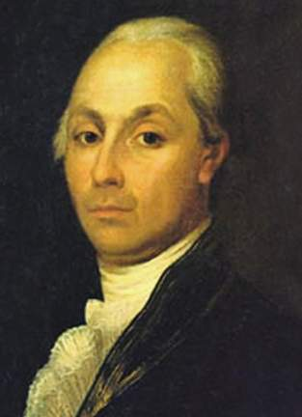
РЕФОРМЫ ЕКАТЕРИНЫ II
Во время правления Екатерины II гонениям подверглись многие деятели общественной мысли, была установлена строгая цензура. Причиной этому стала крестьянская война
Е. Пугачёва. Она показала, что «общее благо» – не для всех.
Автор «Путешествия из Петербурга в Москву» А. Н. Радищев заявил,
что «самодержавство есть наипротивнейшее человеческому
естеству состояние». Он был приговорён судом к казни, заменённой императрицей на 10-летнюю ссылку в Сибирь. Известного книгоиздателя Н. И. Новикова императрица приговорила
15 годам заключения в Шлиссельбургской крепости.

Slide 28
ИТОГИ ВНУТРЕННЕЙ ПОЛИТИКИ ЕКАТЕРИНЫ II
Усиление абсолютной власти российского монарха.
Дворянство стало замкнутым привилегированным сословием.
Секуляризация церковных земель.
В городах организовано самоуправление.
Значительно ухудшилось положение крестьян.
Не принесла успехов попытка создания нового сборника законов России.
Внутренняя политика Екатерины II носила противоречивый характер. В целом преобразования императрицы проводились в интересах высших сословий, что было невозможно сделать без ущерба для податных категорий населения.

Slide 29
Тест
1. Какое историческое название получила внутренняя политика Екатерины II?
А) политика «сильной руки»
Б) «следование западному образцу»
В) политика «просвещенного абсолютизма»
2. Каким должен быть монарх, по мнению Екатерины II?
А) деспот и тиран
Б) демократ на троне
В) философ на троне

Slide 30
3. Что такое секуляризация?
А) изъятие церковных ценностей из храмов и монастырей
Б) упразднение патриаршества
В) передача церковных и монастырских земель государству
4. Для чего Екатерина II собирает Уложенную комиссию?
А) для разработки реформ в области образования
Б) для создания нового свода законов
В) для рассмотрения написанного ею «Наказа»

Slide 31
5. Какое сословие получило новые привилегии в царствование Екатерины II?
А) купечество
Б) дворянство
В) окружение императрицы
6. Основная мысль документа «Жалованная грамота дворянству» 1785 года (выбрать все возможные варианты):
А) отмена прежних привилегий дворян
Б) подтверждение прежних привилегий
В) разрешение на создание дворянских обществ и дворянских собраний

